Slide 1
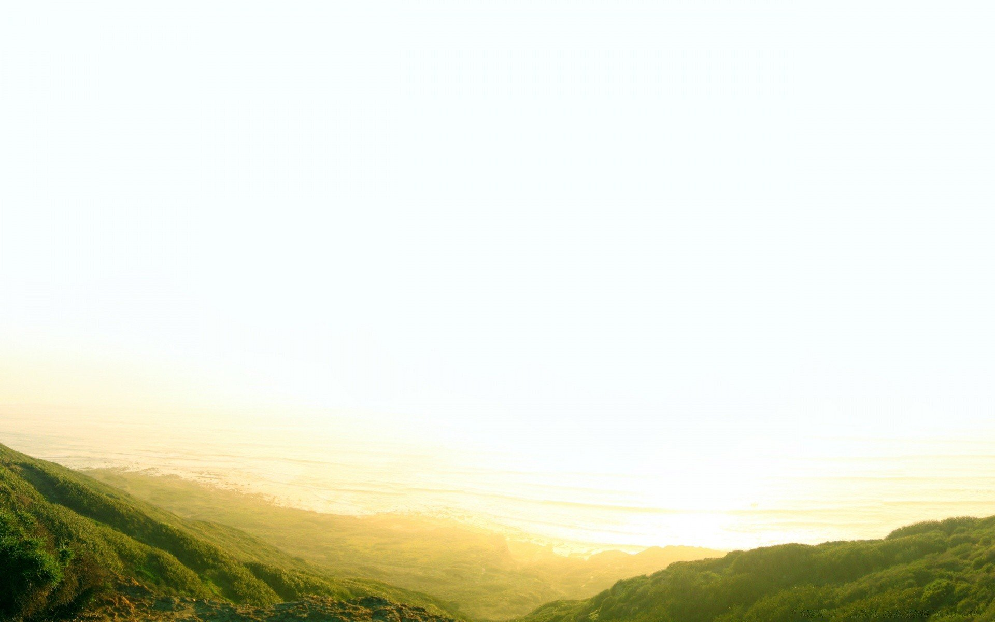
Заповедники
Ставропольского края

Slide 2
Содержание
Занимаемые территории слайды 3-5
Общие сведения слайды 6-8
Государственный природный заказник «Стрижамент» слайды 9-12
Заказник «Русский лес» слайды 13-15
Заказник «Приозёрный» слайды 16-17
Заказник «Маныч-Гудило» слайды 18-20
Заказник «Бештаугорский» слайды 21-22
Заказник «Озеро Тамбукан» слайды 23-24
Заказник «Кравцово озеро» слайды 25-26
Заказник «Беспутская поляна» слайды 27-29

Slide 3
Занимаемые территории
На территории Ставропольского края располагаются
44 государственных природных заказника, из них:
тринадцать государственных природных зоологических заказников регионального значения, общей площадью 70625 га;
шестнадцать государственных природных ботанических заказников регионального значения, общей площадью 6494,7 га;
тринадцать государственных природных комплексных заказников регионального значения, общей площадью 15353,5 га;
два государственных природных гидрологических заказника регионального значения, общей площадью 1657,5 га.

Slide 4
На равнинах и холмах Центрального Предкавказья расположился Ставропольский край. Представленные в регионе ландшафты и климатические пояса делают его природу особенной. Полупустыни здесь переходят в степи и лесостепи, те сменяются лиственными и хвойными лесами, а предгорья Большого Кавказа украшают альпийские луга.

Slide 5
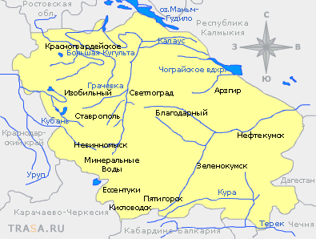
К а р т а р е г и о н а

Slide 6
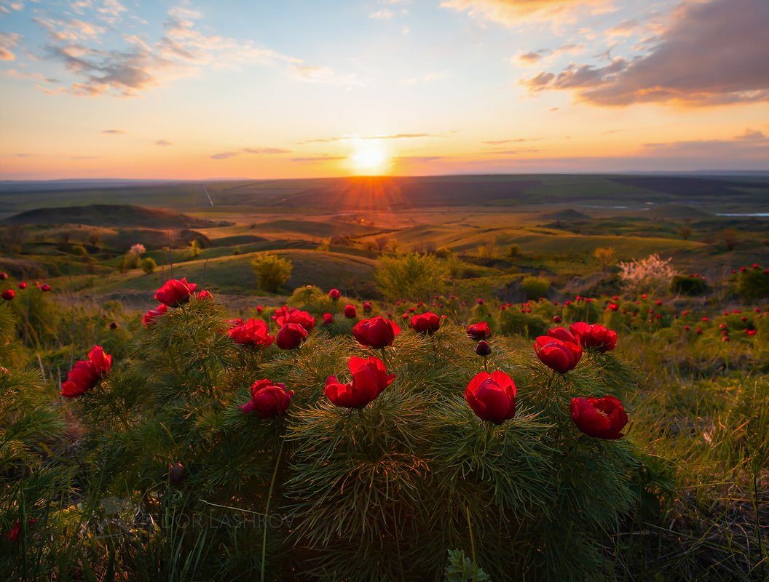
Здесь обитает множество животных и птиц, в том числе редких. По разнообразию флоры Ставрополье занимает в России второе место. Естественная степная растительность сохранилась только на склонах, пастбищах и в балках в восточной части края. В полупустынях встречаются растения, типичные для Средней Азии, а весной здесь расцветают тюльпаны и ирисы. Луговые степи, смешиваясь с лесными массивами, формируют лесостепную зону.

Slide 7
На равнинах и холмах Центрального Предкавказья расположился Ставропольский край. Представленные в регионе ландшафты и климатические пояса делают его природу особенной. Полупустыни здесь переходят в степи и лесостепи, те сменяются лиственными и хвойными лесами, а предгорья Большого Кавказа украшают альпийские луга.

Slide 8
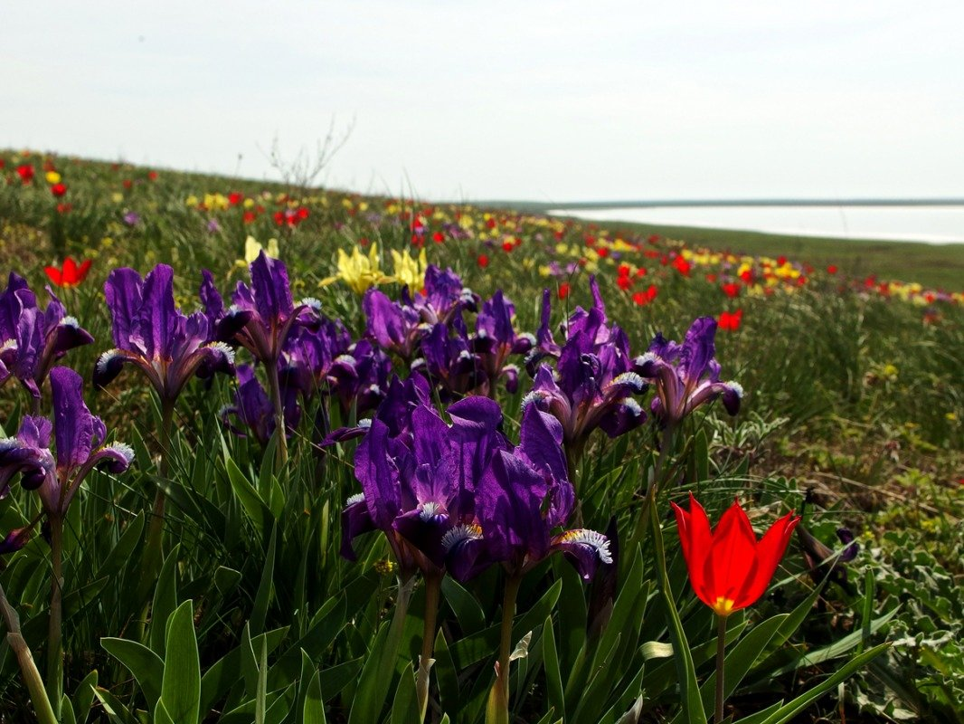
Здесь обитает множество животных и птиц, в том числе редких. По разнообразию флоры Ставрополье занимает в России второе место. Естественная степная растительность сохранилась только на склонах, пастбищах и в балках в восточной части края. В полупустынях встречаются растения, типичные для Средней Азии, а весной здесь расцветают тюльпаны и ирисы. Луговые степи, смешиваясь с лесными массивами, формируют лесостепную зону.

Slide 9
Государственный природный заказник «Стрижамент»
Гора Стрижамент высотой 831 м – останец, поднявшийся со дна древнего Сарматского моря. Название гора получила благодаря крепости, построенной на вершине в 1789 году, и названной Ретраншемент (слово это означало вторую линию обороны долговременных укреплений). Вскоре труднопроизносимое название переделали на более удобное – Стрижамент. Здесь образован природный заказник, где сохранилась практически исчезнувшая в России луговая степь, а также разновидности иных степей, которые распаханы на Северном Кавказе почти полностью.

Slide 10
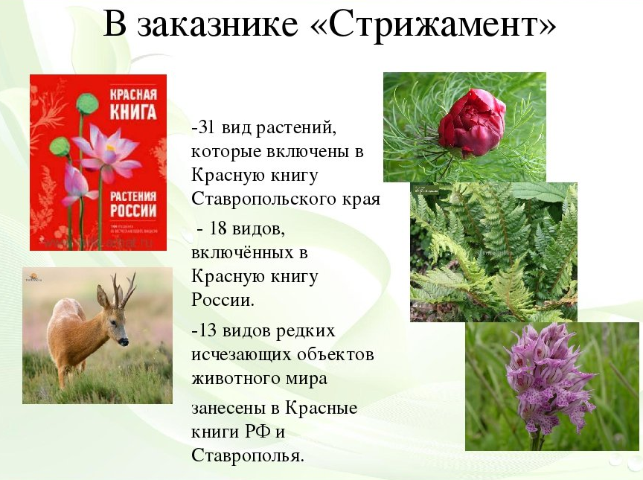

Slide 11
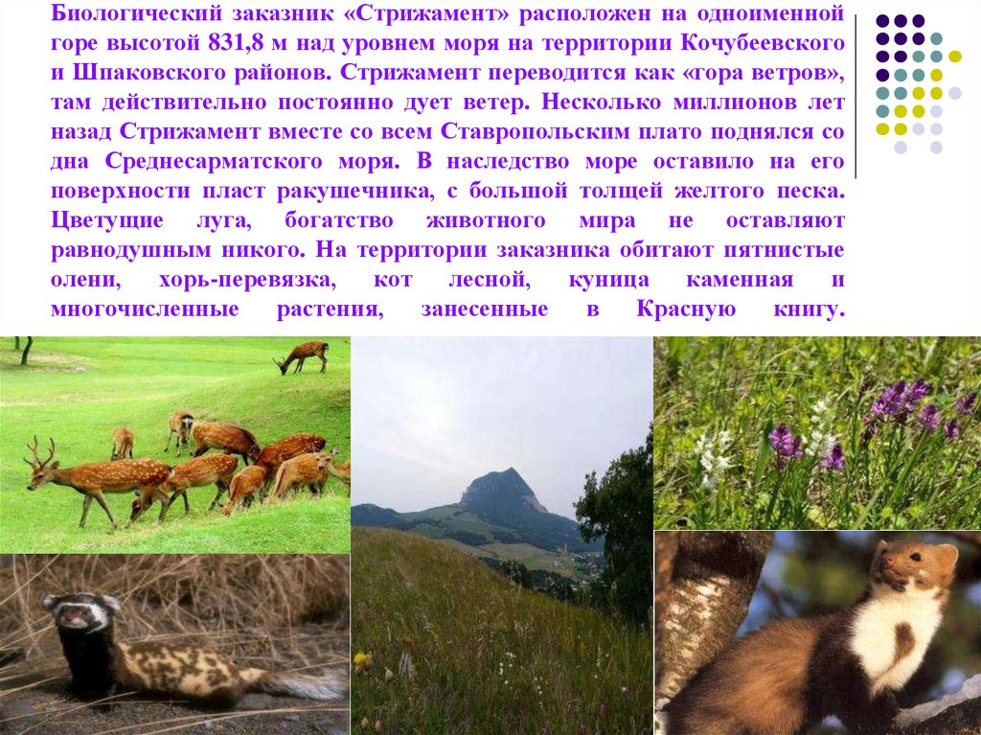
На Стрижаменте оборудован огромный вольер, где почти в вольных условиях живут пятнистые олени и косули.

Slide 12
На склонах горы находятся два памятника природы – участок букового леса и нагромождение огромных камней, которое называют «Каменный хаос». Считается, что он образовался около 2,5 тысяч лет назад, когда из-за извержения Эльбруса обрушился край известняковой плиты. На гору ведет экологическая тропа длиною 12 километров. На маршруте обычно делают 9 остановок – у камней, Госпитального родника, оленьего вольера и в других местах. Заканчивается тропа у развалин крепости на вершине горы. Сверху открываются потрясающие виды.

Slide 13
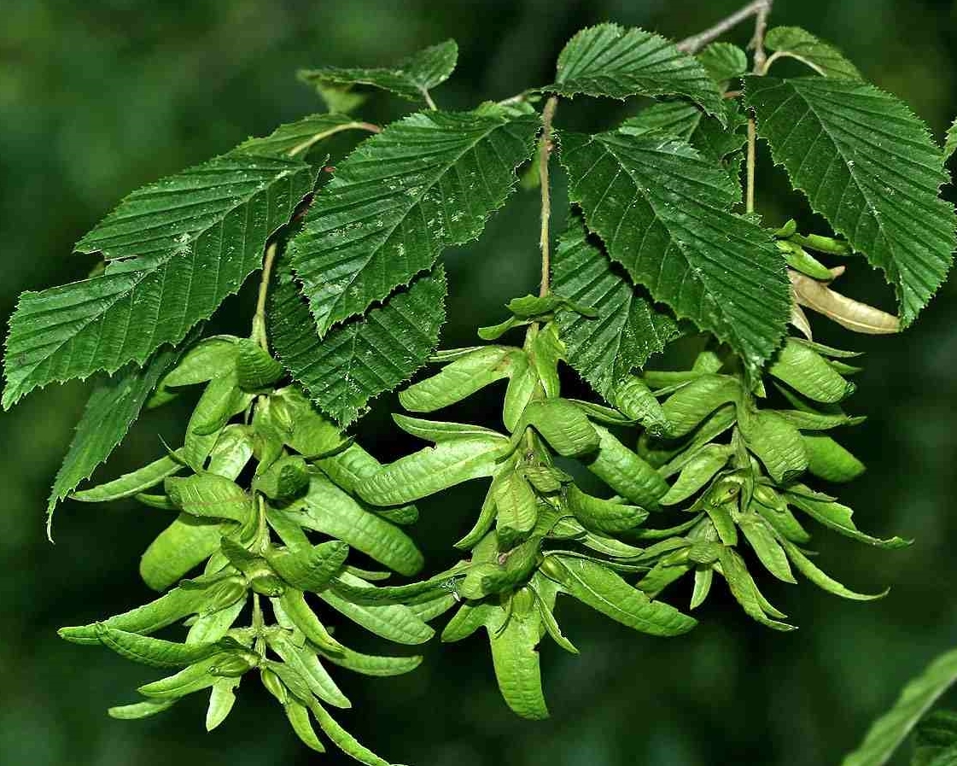
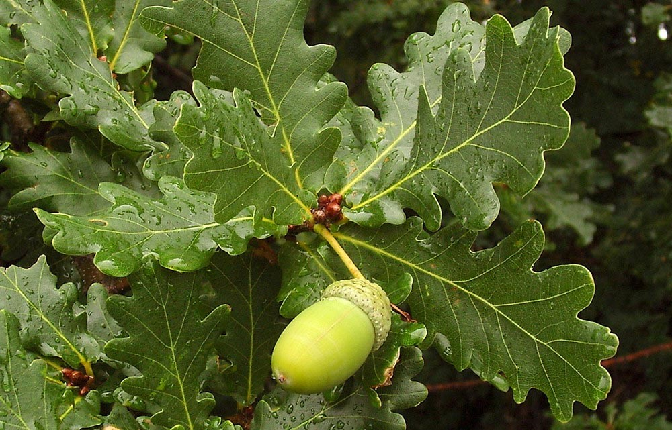
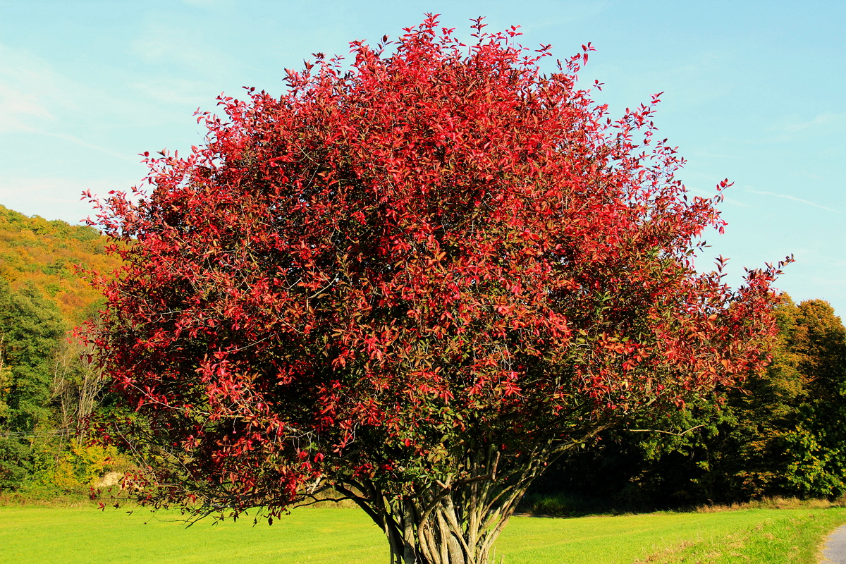
Заказник "Русский лес"
Бересклет европейский
Граб
Дуб черешчатый
Государственный природный заказник "Русский лес", расположенный в окрестностях города Ставрополя на склоне Ставропольской горы занимает свыше 7,5 тысяч га, большая часть его территории покрыта лесной растительностью.
Заказник "Русский лес" предназначен не только для сохранения лесного массива с редкими видами флоры и фауны - сам лес выполняет важнейшие климато-водорегулирующие и склонозащитные функции.
В заказнике произрастают 14 типов древесно-кустарниковой растительности, из которых наиболее распространены: дуб черешчатый, граб, клен полевой, ясень обыкновенный, осина, липа, груша кавказская, яблоня, черешня дикая, бересклет европейский, три вида боярышника, кизил, шиповник, терн.

Slide 14
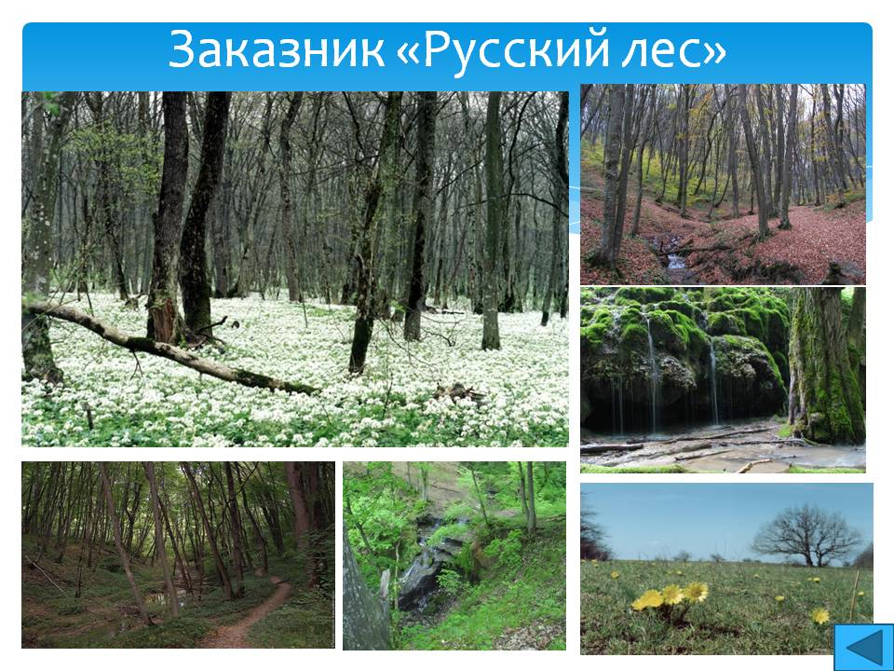
Достаточно хорошо сохранился природный травостой, включающий редкие виды: кандык кавказский, майкараган волжский, птицемлечник дугообразный, шаровница крапчатая (пятнистая), внесенные в Красную книгу Российской Федерации, горицвет весенний, касатик солелюбивый, колокольчик персиколистный, лук медвежий, морозник кавказский, пион узколистный, шафран сетчатый, шпажник кавказский, ятрышник клопоносный, внесенные в Красную книгу Ставропольского края.

Slide 15
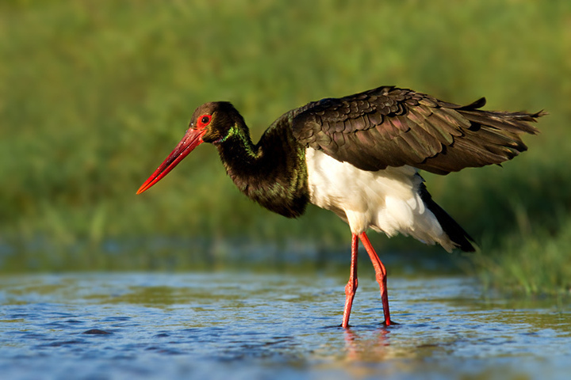
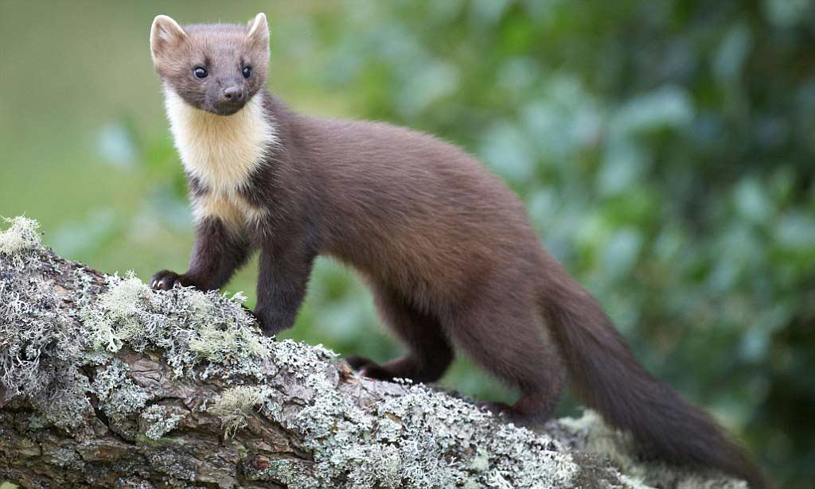
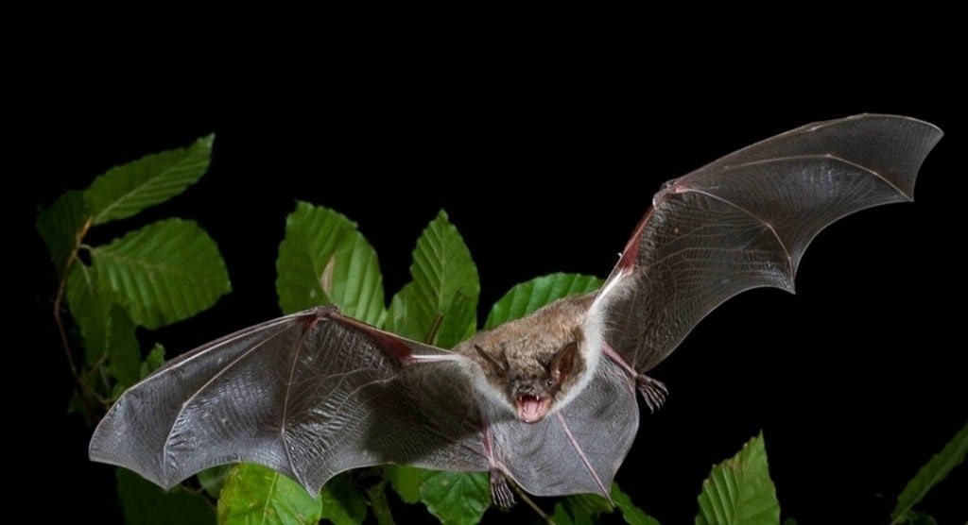
Ночница остроухая
Аист чёрный
Куница
Животный мир также богат редкими и исчезающими видами. Среди насекомых это - дозорщик-император, жужелица кавказская, жужелица венгерская, жук-олень, ксилокопа фиолетовая, внесенные в Красную книгу Ставропольского края. Немало редких видов среди птиц: аист черный, змееяд, перевязка, сапсан, тювик европейский, внесенные в Красную книгу Российской Федерации, орел-карлик, коростель, внесенные в Красную книгу Ставропольского края. Также водятся вальдшнеп, серая куропатка, фазан.
Из числа млекопитающих, населяющих Русский лес, в Красную книгу Ставропольского края занесены ночница остроухая, вечерница гигантская и нетопырь-карлик. Кроме того, в лесу обитают кабан, косуля, заяц-русак, куница, лисица, барсук, волк, шакал, крот кавказский.

Slide 16
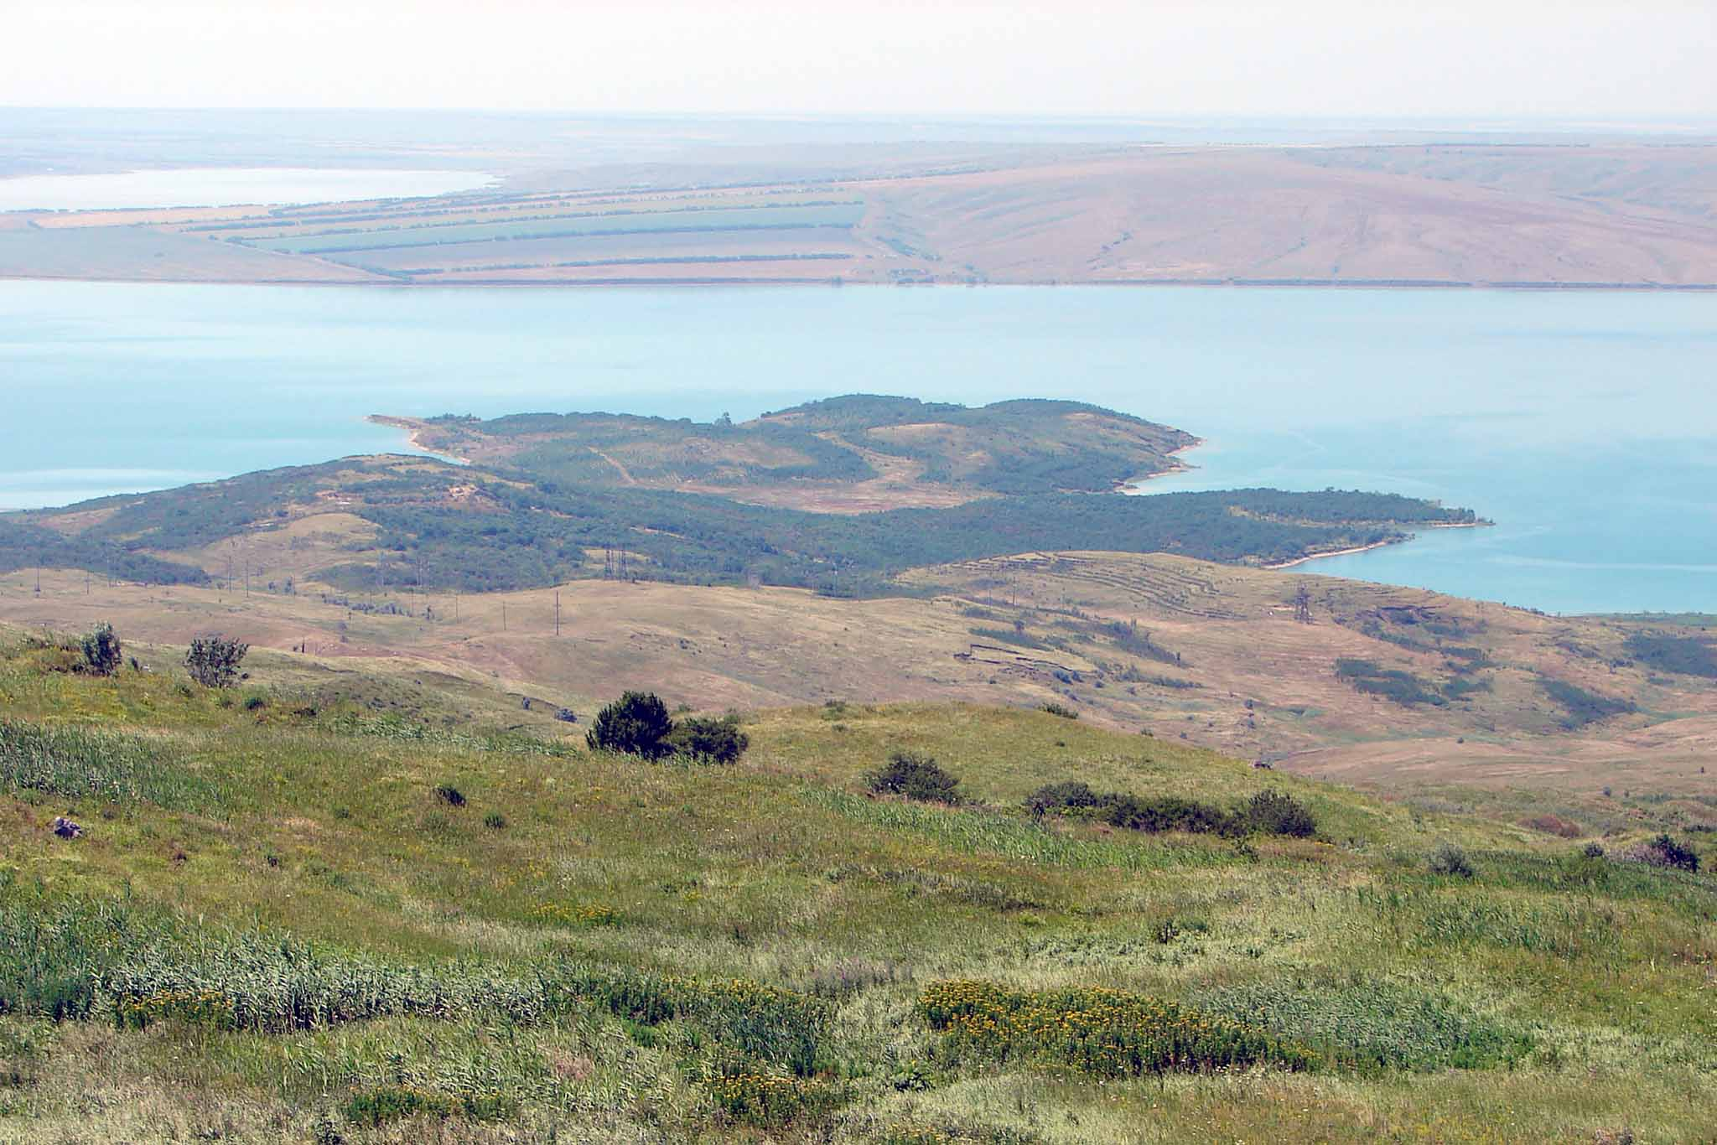
Государственный природный заказник «Приозерный»
Расположен на восточном склоне Сенгилеевского водохранилища и занимает почти полторы тысячи гектаров. Здесь гнездятся и отдыхают во время миграции птицы. В заказнике также обитают косули, барсуки, лисы, зайцы и другие животные. А весной здесь обильно цветет пион узколистный, занесенный в Красную книгу.

Slide 17
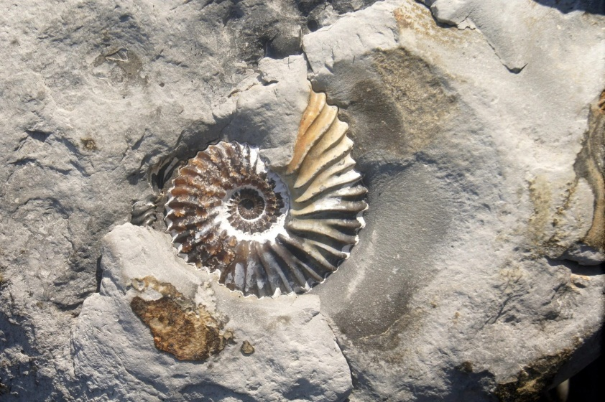
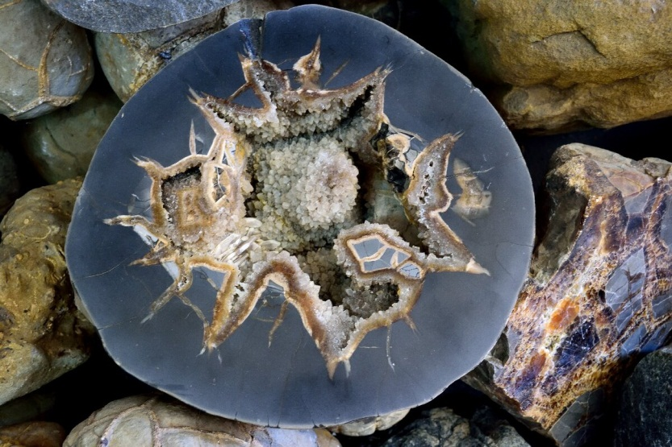
В Вишнёвой балке на территории заказника в начале XX века обнаружили более 3 тысяч каменных отпечатков насекомых, возраст которых оценивается в 15 млн лет. Сенгилеевское озеро, которое служит водохранилищем, – древняя котловина Караганского моря. Попавшие в его воды насекомые оседали на дно и отпечатывались на камнях, где и теперь можно увидеть их следы. Специалисты считают, что это одна из самых больших палеонтологических коллекций в мире.

Slide 18
Государственный природный заказник
«Маныч-Гудило»
Большое соленое озеро Маныч-Гудило находится на границе трех южных регионов – Ставропольского края, Ростовской области и Калмыкии. В дельте реки Дунды, впадающей в Маныч на территории Ставрополья, образован заказник, позволяющий сохранять природу водно-болотного комплекса в центральной части озера.

Slide 19
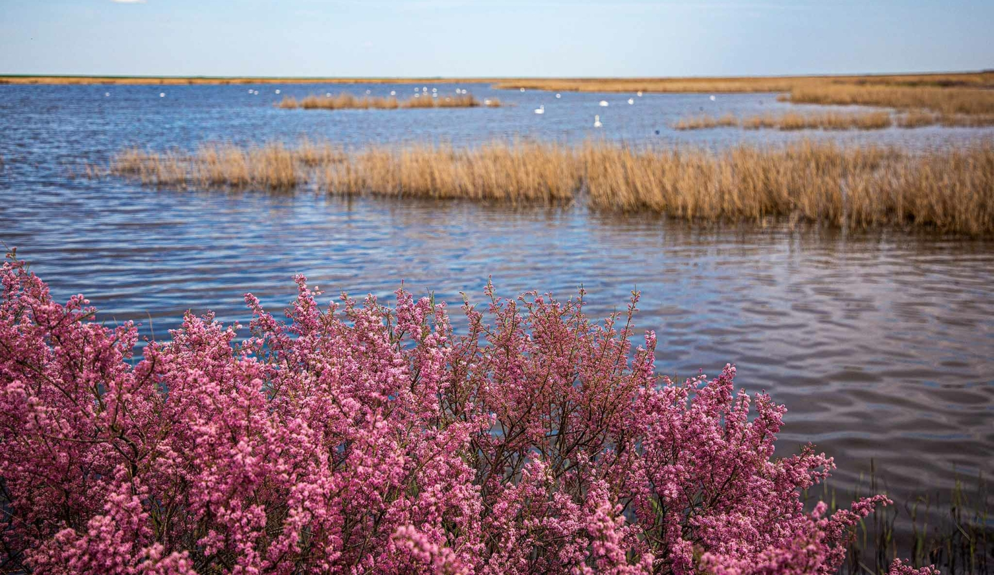
В дельте реки Дунды, впадающей в озеро Маныч, образован заказник, позволяющий сохранять природу центральной части озера.

Slide 20
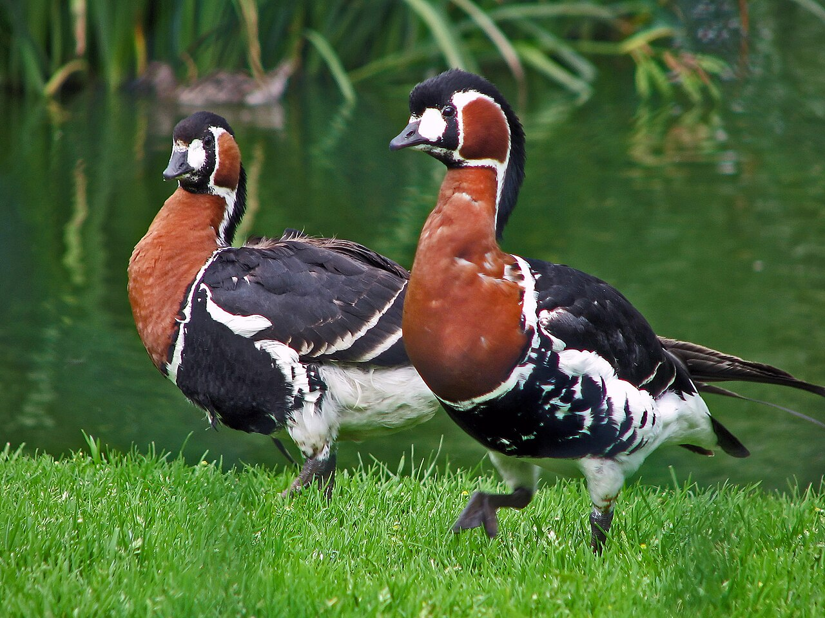
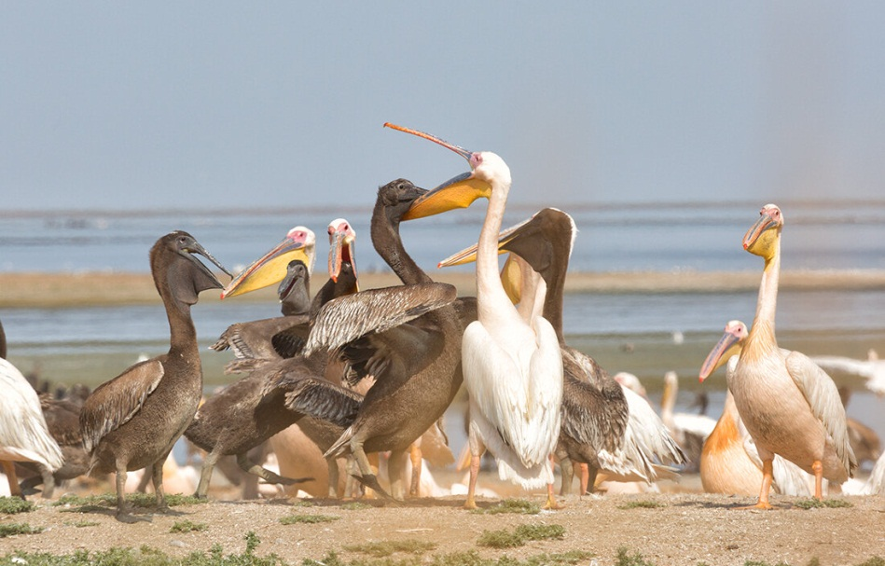
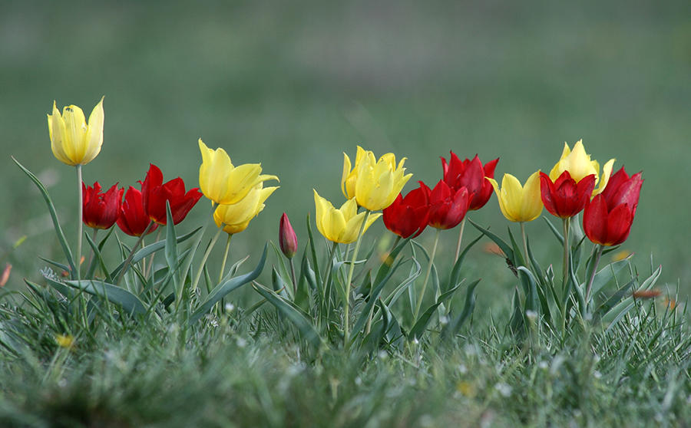
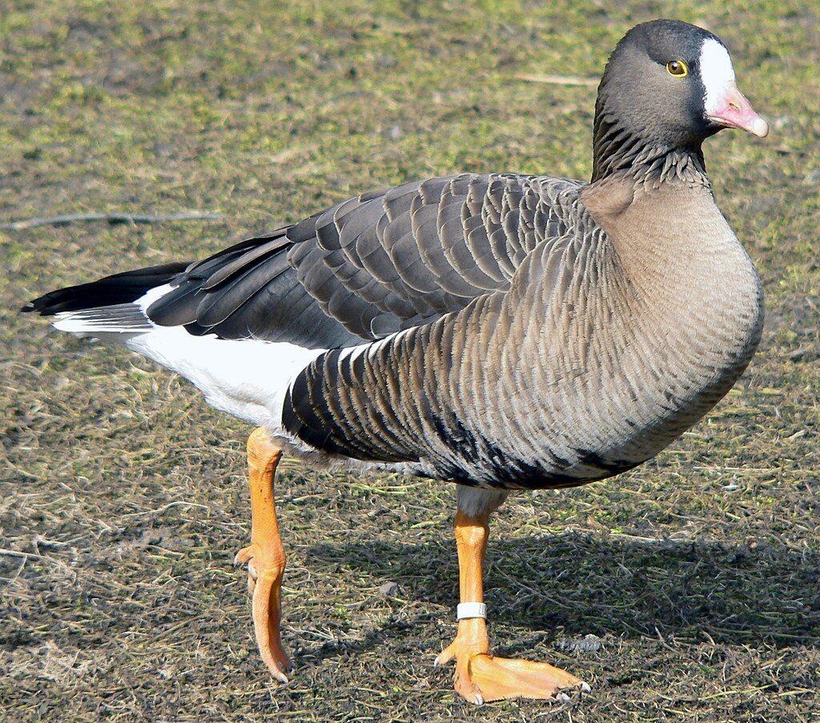
Здесь располагается одна из самых крупных в пределах России стоянок редких птиц – их тут насчитывается около 170 видов. На Маныче встречаются розовый и кудрявый пеликаны, пискулька, красный гусь, краснозобая казарка и другие водоплавающие. На берегах и островах озера хорошо сохранились редкие виды растений, среди которых тюльпан Геснера с большим разнообразием расцветок.
Тюльпан Гейснера
Пискулька
Краснозобая казарка

Slide 21
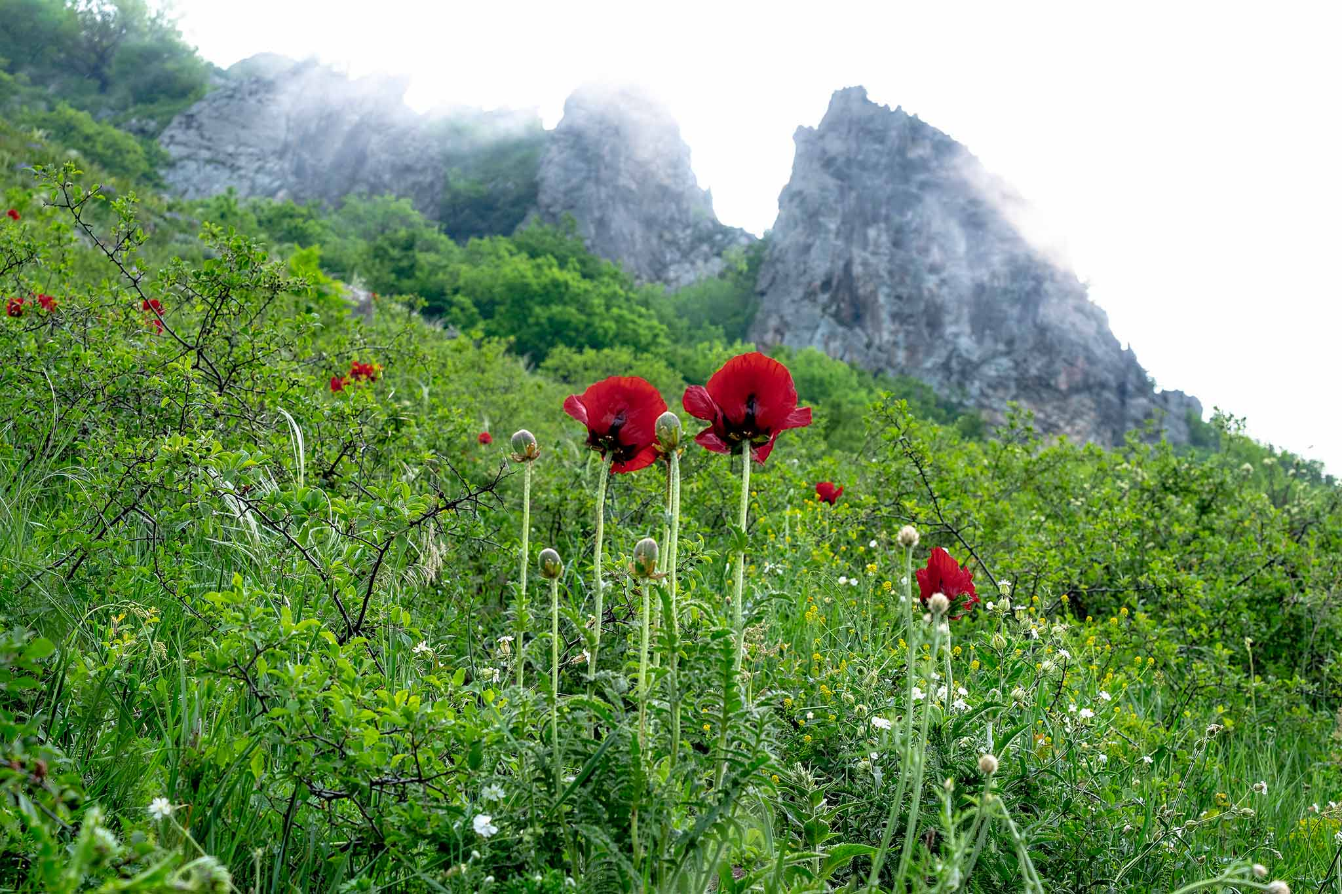
Государственный природный заказник «Бештаугорский»
Бештаугорский заказник занимает площадь более 10 тысяч гектаров в регионе Кавминвод – на территории Минераловодского и Предгорного районов, а также городов Лермонтова, Железноводска и Пятигорска. Одна из основных задач этой особо охраняемой зоны – сохранение лечебных ресурсов (минеральных вод) курортного региона. Заказник также призван сберечь растительное и животное биоразнообразие и помочь в развитии экологического туризма.
На территории заповедника находятся десять горных памятников природы.

Slide 22
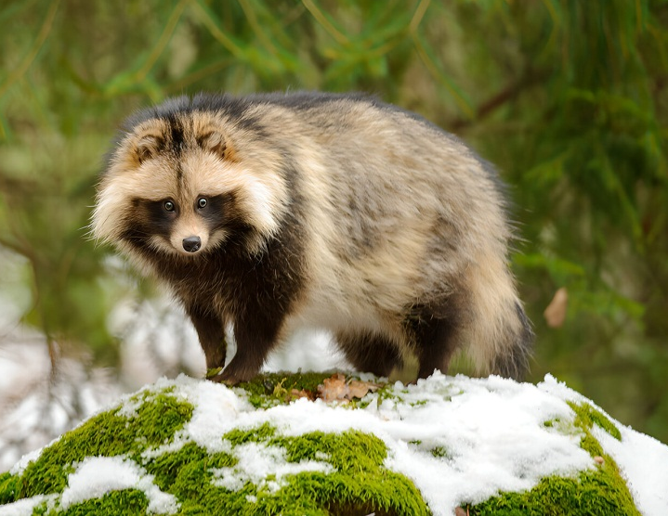
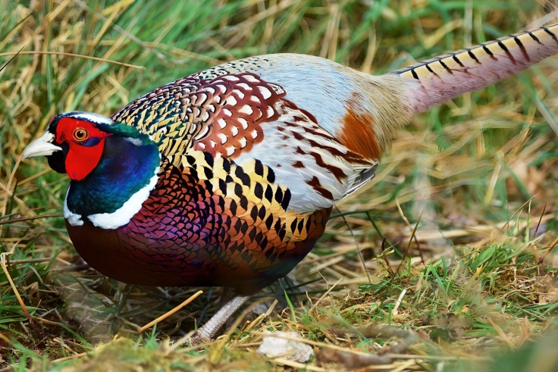
На его территории находятся десять памятников природы – это горы-лакколиты Бештау, Железная, Бык, Верблюд, Лысая, Острая, Змейка, Медовая, Развалка и Тупая. Здесь представлены более полутора тысяч видов растений в криволесье, горных и ковыльных степях, болотах и горных лесах. Встречаются в Бештаугорском заказнике редкие и исчезающие виды позвоночных, а также птицы, пресмыкающиеся и другие представители животного мира.
Енотовидная собака
Фазан кавказский

Slide 23
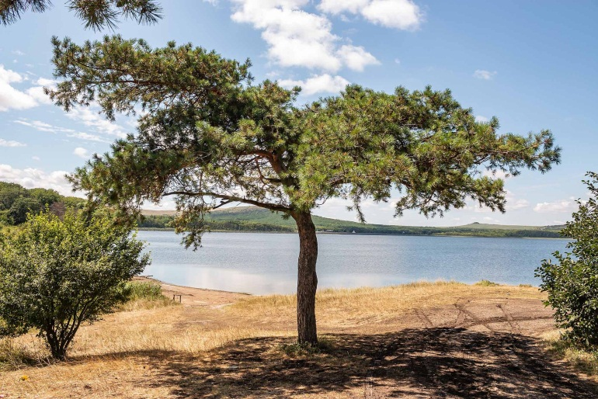
Государственный природный заказник «Озеро Тамбукан»
Соленое озеро на границе Ставрополья и Кабардино-Балкарии славится своими целебными грязями. Заказник в его пределах создали, чтобы сохранить природный комплекс сразу двух озер – Большого и Малого Тамбукана. Они питаются осадками и подземными минеральными водами, и напрямую связаны с месторождением ила, образованного при распаде микроорганизмов. Такое сочетание природных факторов наделяет донные отложения Тамбукана уникальными лечебными свойствами.

Slide 24
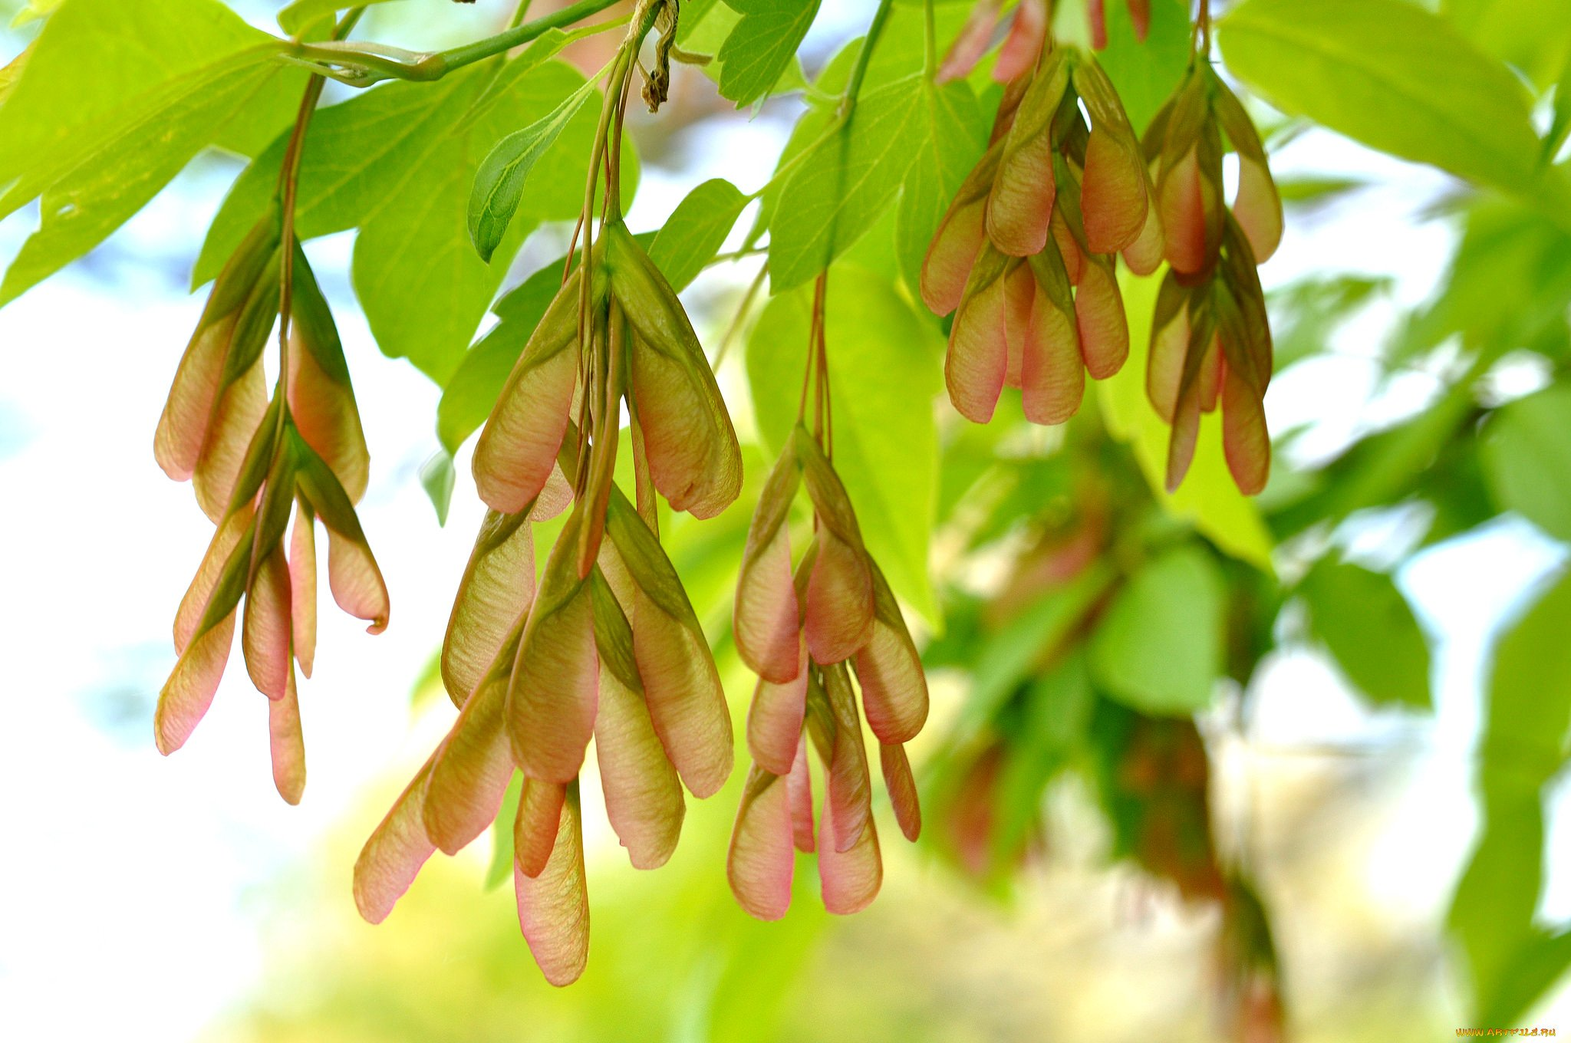
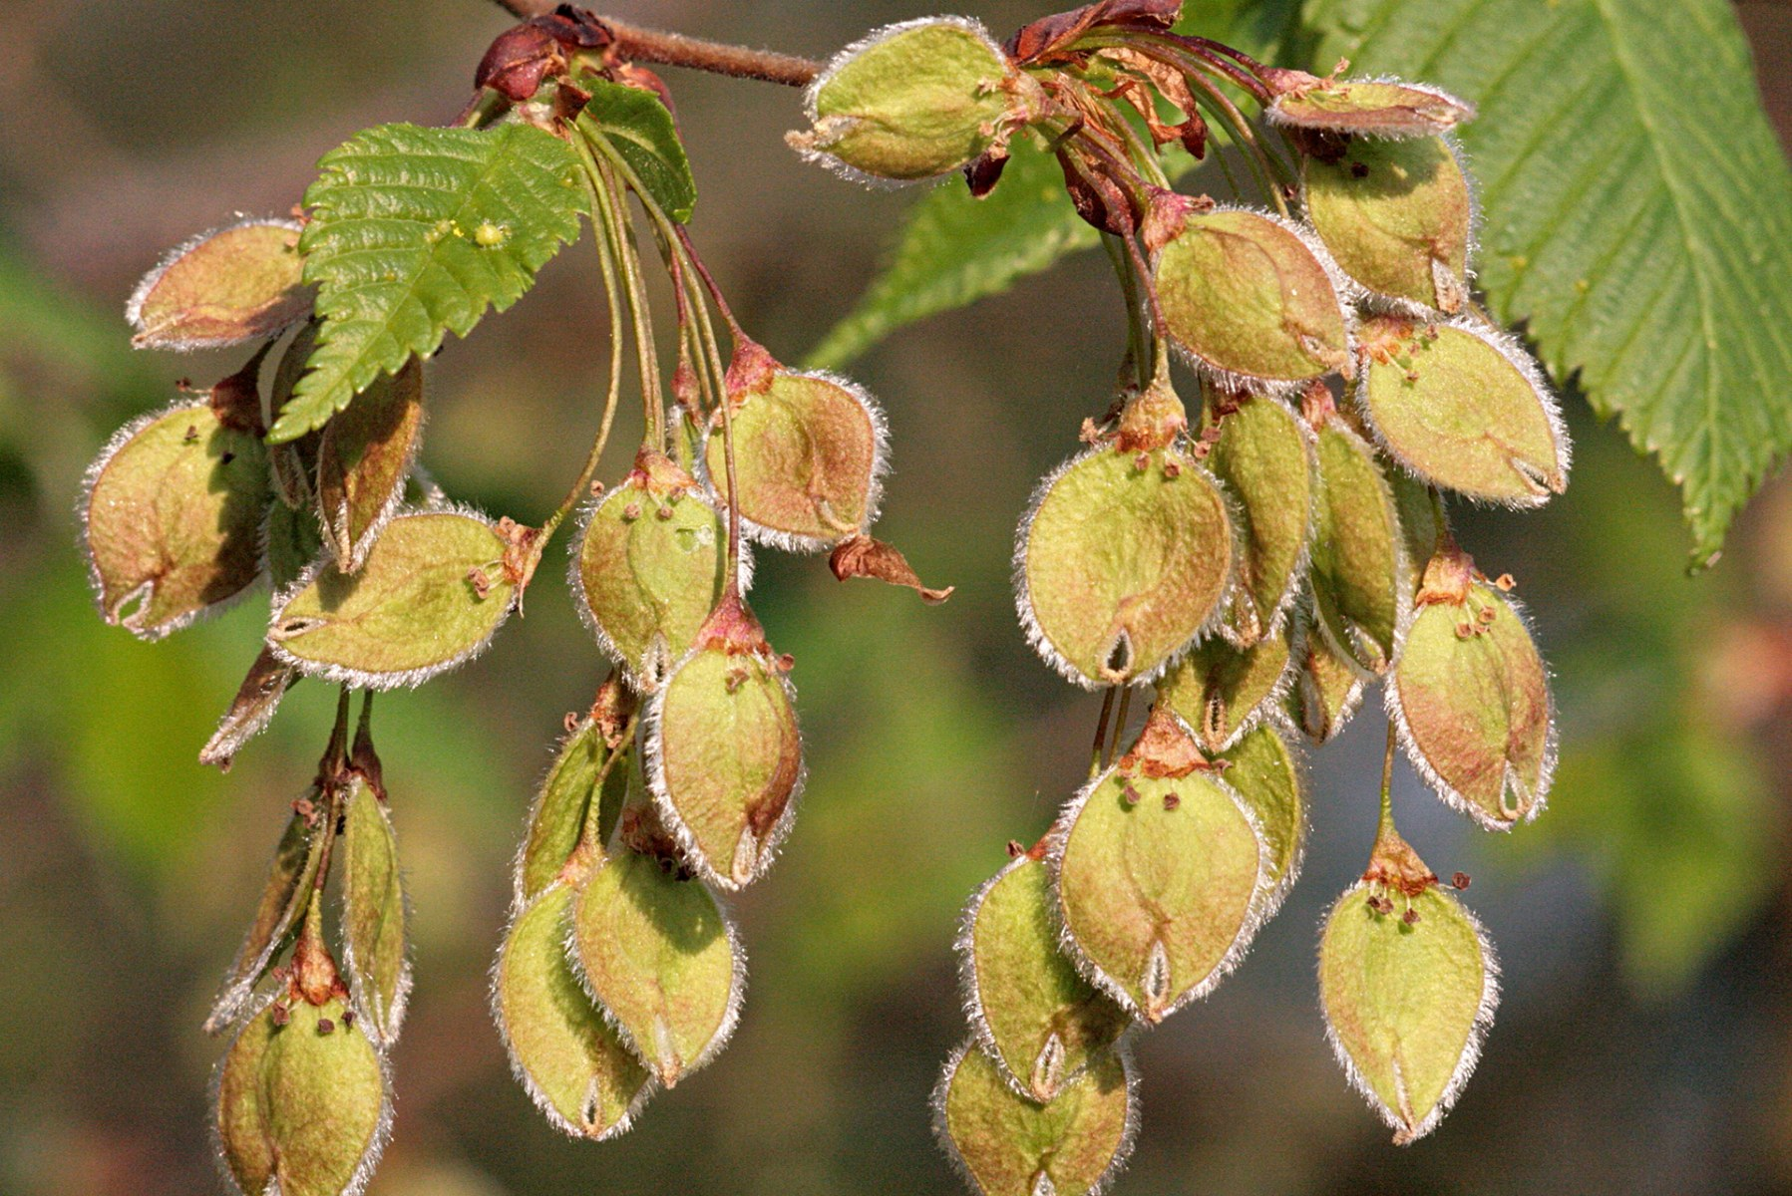
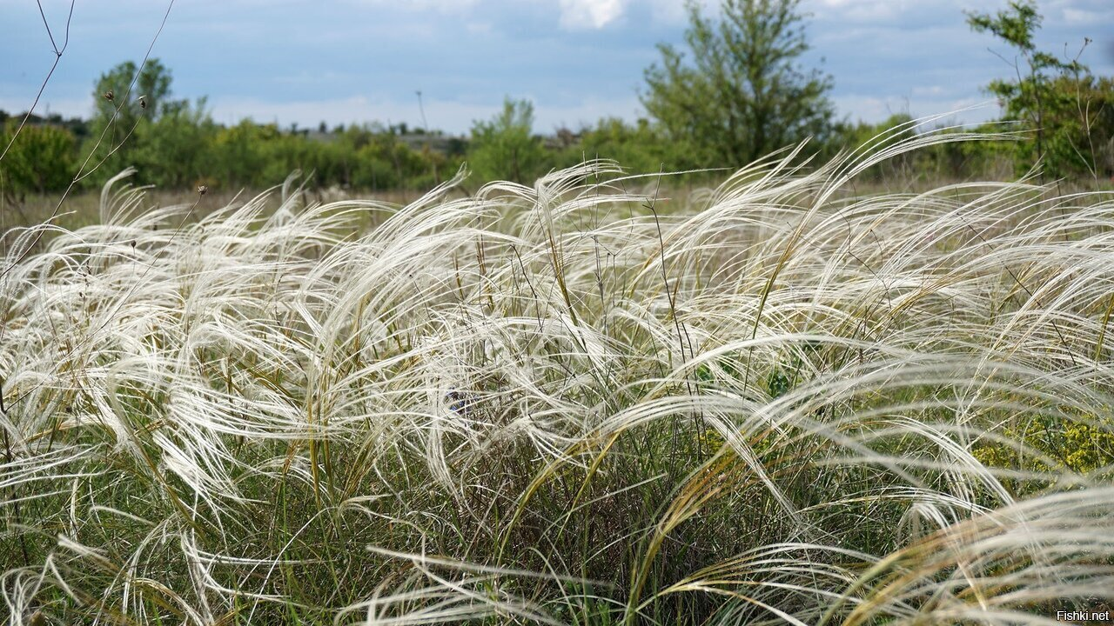
Ясень
Ковыль
Заказник создали, чтобы сохранить природный комплекс сразу двух озер — Большого и Малого Тамбукана. Летом на берегах озера можно увидеть белый солевой налет. Важно сохранять не только водоем как источник грязи, но и весь биокомплекс озер с животным и растительным миром. Он здесь представлен ковылем, горицветом, пионами, подснежниками, вязами, ясенями, дубами, крымской сосной и другими растениями. Что касается животных, в заказнике обитают характерные для лесостепей насекомые и птицы, в том числе краснокнижные.
Вяз

Slide 25
Государственный природный заказник
«Кравцово озеро»
Один из самых древних водоемов в Ставропольском крае – Кравцово озеро. Считается, что образовалось оно в ледниковый период. Глубина его всего 2,5 м, а само реликтовое озеро нередко фигурирует в описаниях краеведов как болото. Это связано с тем, что на дне есть торф (его здесь даже добывали в середине XIX века), кроме того, встречаются два вида водорослей, характерные для торфяных болот. Но главная особенность – плавучий остров, который постоянно дрейфует по воде. Как он держится на поверхности и почему перемещается, точно не известно. Вероятно, это всплывший торфяник, под которым всегда сильное течение. Предполагают, что наверху его удерживают корни растений.

Slide 26
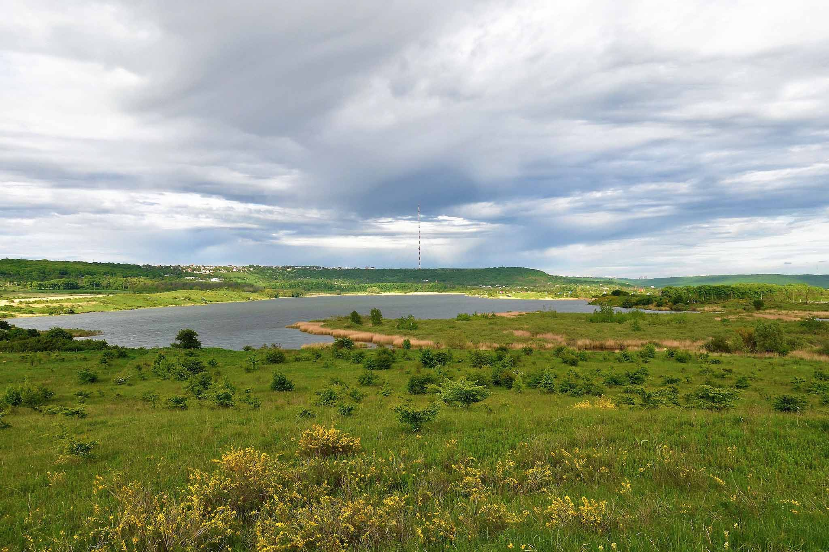
Кравцово озеро — один из самых древних водоемов в Ставропольском крае.
Несколько лет назад остров раскололся на четыре части, но через несколько месяцев снова собрался воедино. Кравцово озеро – гидрологический заказник, он призван сохранить водно-болотистую экосистему лесостепи. На водоеме отдыхают перелетные птицы, а в восточной и южной частях гнездятся водоплавающие. В пределах заказника встречаются краснокнижные насекомые, различные виды рыб, амфибии, рептилии и млекопитающие. Водоохранную зону частично занимает широколиственный лес, один из склонов укрывают заросли кустарников, сохранились участки луговой степи с типичными растениями.

Slide 27
Государственный природный заповедник краевого значения «Беспутская поляна»
Государственный природный заказник краевого значения «Беспутская поляна» образован на основании решения исполкома Ставропольского краевого Совета народных депутатов от 08.08.1978 № 663 «Об установлении ботанических заказников».
Находится в Шпаковском районе, в 5 км к западу от города Ставрополя, на площади 62,2 га.
Территория заказника вытянута с юго-востока на северо-запад и большей частью окружена лесом, на северо-востоке граница проходит по кромке плато с крупным падением и на крайнем северо-западе включает два останца. Высота Беспутской поляны от 596,0 до 622,2 м над уровнем моря.

Slide 28
Профиль заказника ботанический, образован в целях сохранения естественного покрова целинной луговой степи с богатой растительностью, где имеются характерные травянистые виды и кустарники с рядом эндемиков.
Растительный мир богат луговыми растениями: коротконожка скальная, тимофеевка луговая, дубовик обыкновенный, герань кровавокрасная, подмаренник русский, лабазник шертилепестный, тонконог гребенчатый. Обильны злаки: пырей средний, полевица мутовчатая, бородач обыкновенный, кострец береговой, 4 вида ковыля (волосатик, перистый, красивейший, узколистный), овсяница ложноовечья, осока низкая. Весной цветут: шафран полосатый, адонис весенний, пион узколистный, ирис безлистный.

Slide 29
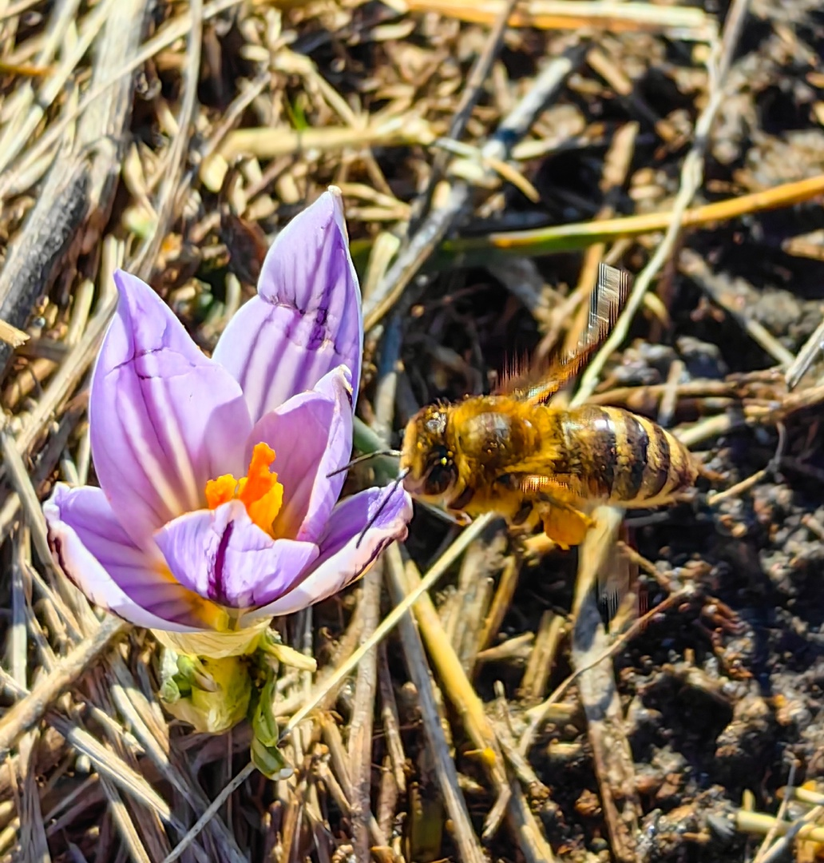
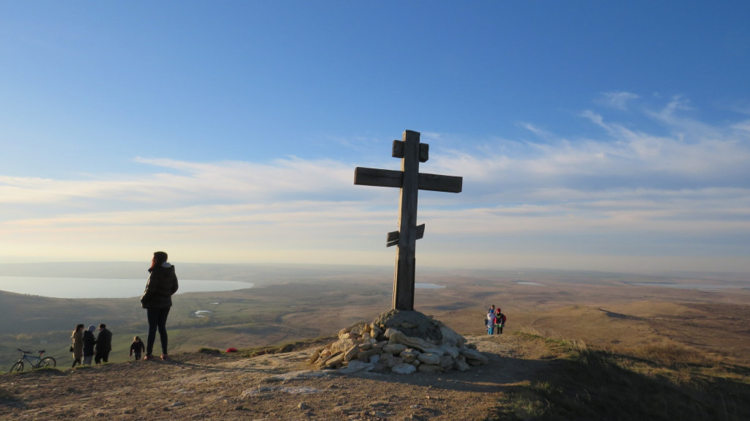
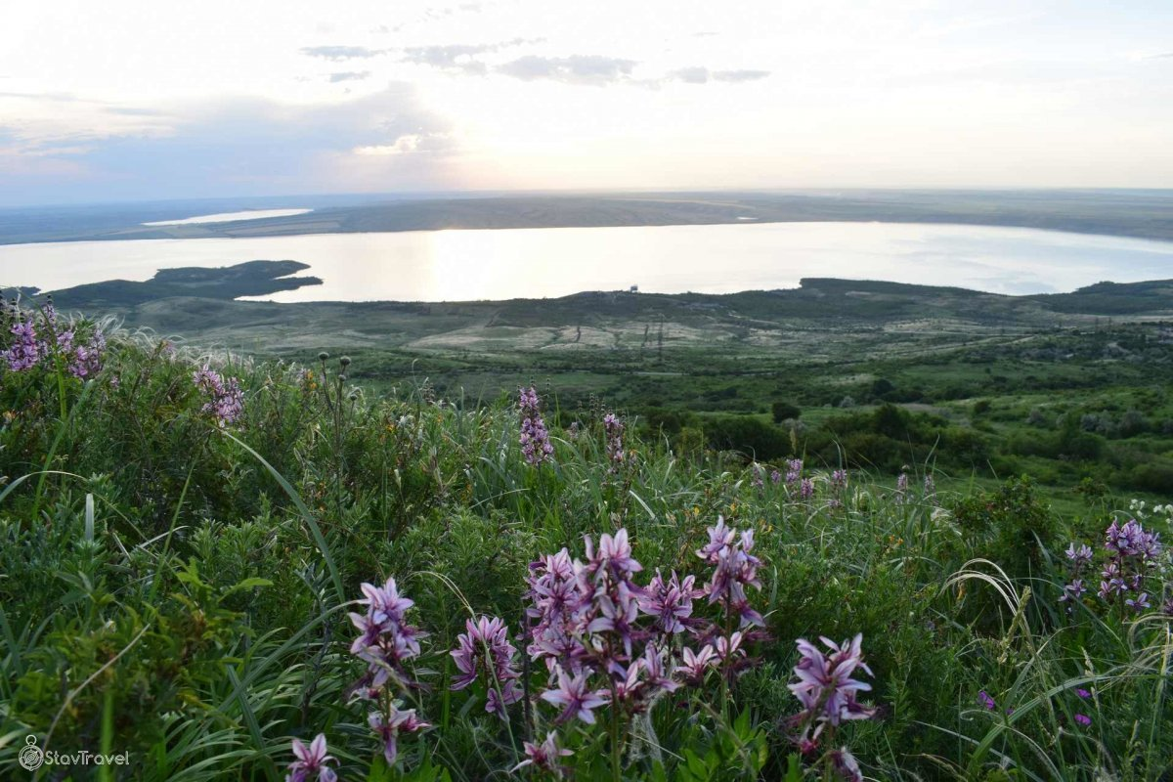
Также в заказнике произрастает тимьян Маршалла, зверобой пронзеннолистный, три вида лука (круглый, беловатый, шаровидный), гладиолус тонкий, а также колокольчик персиколистный, морозник кавказский, занесенные в Красную книгу РФ и Красную книгу Ставропольского края.
Животный мир заказника. Насекомые: акрида, богомол, сверчок, жужелица, бражник. Из млекопитающих встречаются заяц, косуля, реже кабан. Птицы: дятел, черный дрозд, зеленушки.

Slide 30
Спасибо за внимание!

